Slide 1
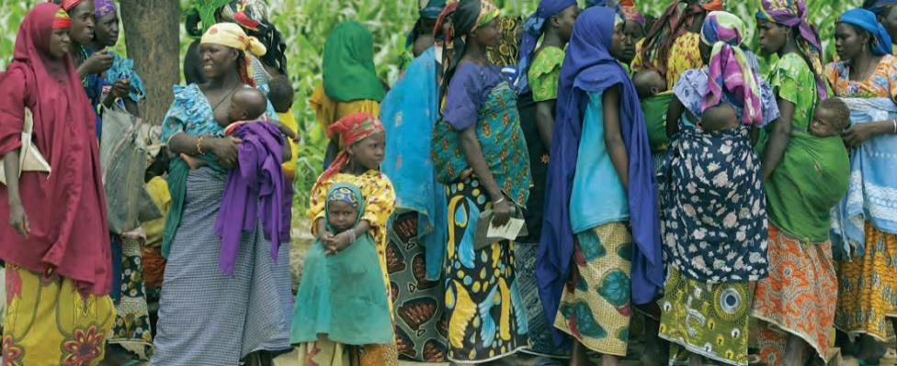
Steps forward: Integrating Mental Well-being & Disability in DRR A New Priority WCDRR Public Forum: Taking Action towards a DiDRR Framework and its Implementation
Atsuro Tsutsumi, Ph.D., United Nations University
Takashi Izutsu, Ph.D., World Bank Group
Akiko Ito, United Nations
Notes:
河村先生、ありがとうございます。国連大学の堤敦朗と申します。新たな優先課題としての防災における精神保健、Mental well-beingと障害の今後に向けてというテーマでお話をさせていただきます。

Slide 2
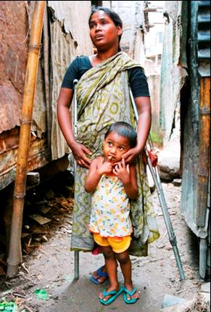
Mental Well-being & Disability in DRR
After disasters, people may experience immense mental/psychosocial sufferings
→ psychological aspects play key roles in determining physical health & survival, QOL, resilience, motivation, ability to prepare/recover/reconstruct
Rights of persons with mental or intellectual disabilities tend to be marginalized in DRR
→ Higher mortality/morbidity
More barriers
Notes:
では、防災における精神的なウェルビーイングと、精神障害や知的障害、Psychosocial disabilityについてですが、なぜこれが必要かと言いますと、さきほど川上先生がお話しされましたが、災害がおきますと、みなさんご存じのとおり精神的な苦しみや心理社会的なストレスを感じる方がおおくいらっしゃいます。これは、もちろん精神障害になるということではなくてですね、多くの方は家族からの支援や、芸術や地域とのつながりだったり、そういたったものから、レジリエンスで自然と回復される方がほとんどなのですが、精神的な苦しみを最初に感じるのは当然でそれから自然と回復される方が多いのですが、そうではない方、精神的な苦しみが長くつづいてしまう方もいらっしゃいますし、治療を必要される方もいらっしゃいます。中にはそれが長期化して障害を抱える方もいらっしゃいます。つまり、防災における精神的なウェル―ビーイングや精神障害や知的障害は、防災の枠組みのなかでももっと考えられなくてはならないわけです。また、精神的な部分というのは、身体保健や命、生きるか死ぬかというというところにも大きな関係があるし、生活の質QOLにも関係があります。災害におけるレジリエンスを考えると、精神的かつ心理社会的側面は、復興していくためのモティベーション、未来へのモチベーションの根幹となるでしょうし、人間は感情の生き物ですから、災害に対する準備の段階から復興に至るすべての防災の過程に精神的ウェルビーイングの視点が重要といえると思います。
また、精神障害や知的障害をもっていらっしゃる方は、ともすれば防災の枠組みの中で、どうしても多くの場合、周辺化されることが多くったわけです。もしくは、そのニーズが満たされないこともあったといことで、適切な支援が届かなかったこともあるちうことで、それによって、これまでの研究によると、何度も引用されておりますが、災害における死亡率が高く、他の疾病をもっとしまう率、健康を害する率が高いというのがあります。それに限らず、他のバリアに直面する割合も高いということで、これは、すべての人たちをインクルーシブな防災という意味でも、対策が必要というわけです。

Slide 3
Major UN Efforts on Mental Well-being & Disabilities in DRR
IASC Guidelines on Mental Health & Psychosocial Support in Emergency Settings (IASC, 2007)
(OCHA, UNICEF, UNHCR, UNESCO, UNFPA, WFP, WHO + NGOs)
UN-WHO Policy Analysis on Mental Health & Development (2010)
UN Expert Group Meeting on Mental Well-being, Disability & Development (2013)
UN High-level Meeting on Disability and Development (2013)
UN Expert Group Meeting on Mental Well-being, Disability & Disaster Risk Reduction (2014)
Post-2015 Framework for DRR + Post-2015 Development Agenda/SDG
Notes:
そこで、国連としては何がなされてきたかということなんですが、ここの書かせていただいた以外の様々な素晴らしい取り組みもありますが、大きなものとしては、IASCという機関間常設委員会という、国連や国際NGOなどが共同でですね、災害があった際に、活動や支援に重なりがでないようにでるとか、ギャップがないように、OCHA人道問題調整事務所の枠組みのもと精神保健と心理社会的支援のガイドラインが作成されました。これは、ハイチであるとか、アジアの津波後にも導入され、様々なところで使われています。2010年には、伊東さんと井筒先生を中心として、メンタルを防災を含む開発に含めていくべきであるというたいへん重要な政策文書を発表しました。UNHPからみせますが、このように大きな流れをつくってきました。それを、フォーローする形で、2013には、マレーシアでUNUと国連と東京大学、本日川上先生がさきほど素晴らしい発表をされましたが、共同で開発における精神的ウェル―ビーぐと障害に関する国連で初めての会議を行いました。井筒先生や河村先生にも参加いただきました。この成果文書でにおいても、防災を含む開発に精神障害や精神保健を統合していくべきだという勧告を出しました。2013年に障害にハイレベル会議がNYで行われましたが、その中においても精神障害や精神的ウェル―ビーイングや防災について議論されました。そして、2014年、昨年ですが、東京にて、国連、UNU、WBG、そして厚生労働省の精神保健研究所との共催で、「防災における精神的ルビーイングと障害についてのこれもまた国連で初めての専門家会議」が行われました。とくに2つの国連専門家会議の成果は、HFA2と言われていますが、まさに本大会で議論採択されるだろう2015年以降のDRRに精神的ウェル―ビーイングを含めていくことを、今年の9月にNYで採択される予定である2015年以降の持続可能な開発目標（SDGｓ）といわれてますが、世界の優先課題にしていくための大きな力となったわけです。

Slide 4
UN Expert Group Meeting on Mental Well-being, Disability and DRR (2014)
Recommended to
(1) Ensure that DRR policies/programmes always include mental well-being & disability as a priority
(2) Add targets/indicators on mental health & psychosocial well-being in DRR
(3) Include persons with mental or intellectual disabilities in DRR
(4) Develop guidelines on mental well-being & disability in DRR
(5) Include mental well-being & disability in all efforts re: peace & security, development and HR to optimize resilience
(6) Establish a multi-stakeholder working group on mental wee-being & disability in the UN system
Notes:
防災という観点では、特に東京でおこなわれた防災における精神的ウェルビーイングと障害に関する国連専門家会議を紹介したいと思います。これは、会議の成果文書のキーリコメンデーションですが、
（１）すべての防災のプログラムなどに精神的ウェルビーイングを含めていくこと、（２）しっかりと実施していくためには、インディケーター・指標を作る必要がありモニタリングする必要があります。（３）、そしてすべての過程に必ず精神障害知的障害者を含めていくこと、（４）実際の実施のためのガイドライン策定、（５）平和や安全、開発や人事などあらゆる関連する分野においても、精神的ウェルビーイングを含めていくこと、（６）あとは、仕事や活動の重なりがおっこらず効果的な実施をするために関係機関があつまって議論したり共同でガイドラインを作成できるようなグループをつくる必要があると、ざくっとした枠組みですが、このような韓国がおこなわれました。

Slide 5
Hyogo Framework for Action (HFA) & Draft Post-2015 framework for DRR
HFA1: (g) Enhance recovery schemes including psycho-social training programmes in order to mitigate the psychological damage of vulnerable populations, particularly children, in the aftermath of disasters.
HFA2: [Priority 4: Enhancing disaster preparedness for effective response, and to Build Back Better in recovery, rehabilitation and reconstruction(...) 31. To achieve this, it is necessary to:(...) (o) Enhance recovery schemes to provide psychosocial support and mental health services for all people in need.]
Notes:
まさに今回の国連防災世界会議で採択される枠組み、最終のドラフトでは以下のように記載されています。下のHFA2において、「心理社会的支援や精神保健サービスを提供できる回復スキームを強化する」とあります。HFA1、これは2005年に兵庫県の神戸市で行われたのですが、その際には、特定のグルールに対する心理社会的トレーニングを行うというかなり狭義な文言でしたが、HFA2はより包括的な文言となっており、すべての人を対象となっており、より適用が広くなり理解が広がったということができます。最終的にこれが採択されることを願っているところです。

Slide 6
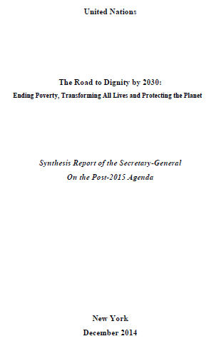
Synthesis Report of the Secretary-General On the Post-2015 Agenda (December, 2014)
2. Synthesis
(34) underscored the importance of ecosystems to people’s livelihoods, their economic, social, physical and mental well-being, as well as their cultural heritage – “Mother Earth” as it is known in many traditions.
Notes:
また、関連するものとして簡単に触れたいのですが、今年で終了するミレニアム開発目標（MDGｓ）には8つの大きな目標がありましたが、ご存じのとおり、精神的ウェル―ビーイングは含まれておりませんでした。しかしながら、2015年以降の開発目標（SDGｓ）に関する最近の事務総長レポートにおいても、精神的ウェルビーイングが含められております。

Slide 7
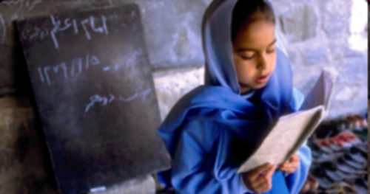
Synthesis Report of the Secretary-General On the Post-2015 Agenda (December, 2014)
3. Frame new agenda.
(70) reduce the burden of non-communicable diseases, including mental illness, nervous system injuries and road accidents; and promote healthy behaviours, including those related to water, sanitation and hygiene.
Notes:
実際の目標においても、明確に精神保健について述べられております。文言は今後交渉でどうなるかはまだわからないのですが、どちらにせよ、大きな流れとして精神的ウェルビーイングは世界の優先課題になりつつあるということができるとおもいます。

Slide 8
Action to be taken (for UN system and Member States)
Map human resource for psychosocial support.
Collect disability-disaggregated data.
Improve the knowledge of decision-makers on mental well-being and disability in DRR.
Promote knowledge sharing on best practices and failures in mental well-being and disability in DRR.
Notes:
今後の行うべきアクションとしては、先ほど専門家会議のレコメンデーションを具体的に落としていくことが大事だと思いますが、そこに書かれていない具体的なところとしては、国連機関や政府としては（１）心理社会的支援のリソースがどこにあるのかと明確にし、（２）あと、国際機関、政府にしても政府の研究機関にしてもいろいろなデータをとることがあると思いますが、秋山さんから仁川戦略や「get counted to count」という話もありましたが、障害に関するデータもしっかりとっていくことで、GAPを埋めていく努力が必要となります。また（３）あと、政策決定者のDRRにおける精神的ウェルビーイングの重要性を理解してもらう努力、（４）そして午前中にいろんな国における様々なプラクティスについての発表がありましたが、そういう経験を共有していくことが、まず求められていると思います。また、そのような活動を通して（５）国連の場でももっと総会などで議論されていくことが期待されます。

Slide 9
Action to be taken (for Civil Society)
Raise awareness among all people regarding the importance of mental and psychosocial well-being.
Empower communities by enhancing the roles of persons with disabilities including mental or intellectual disabilities and support providers.
Notes:
また、市民社会、われわれ個人として何をすべきかということですが、当然なのですが、メンタル・心理社会的ウェルビーイングの重要性を広めていくことが重要です。まさにこのようなパブリックフォーラムも重要な役割を果たしていると思います。また、精神知的障害を含む障害者、また家族などの支援者の役割を高めて、地域をエンパワーしていくことが肝要であると思います。

Slide 10
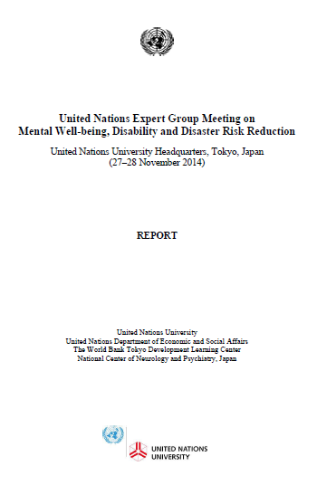
Global Resources
IASC Guidelines on Mental Health and
Psychosocial Support in Emergency Settings (IASC, 2007)
Outcome Document of UN Expert Group Meeting on Mental Well-being, Disability and Development (UN, UNU, 2013)
Report of UN Expert Group Meeting on Mental Well-being, Disability and Disaster Risk Reduction (UN, UNU, 2014)
Mental Health Action Plan 2013-2020(WHO, 2014)
Mental Health Gap Action Programme (WHO, 2010)
Psychological First Aid: Guide for Field Workers (WHO et. al., 2011)
Notes:
最後のスライドです。こちらは、いくつかのリソースです。IASCに関しては、先ほど簡単に触れさせていただきましたが、ウェブサイトからもDL可能ですし、厚労省の国立精神保健研究所から日本語訳もDLでておりますので、ご覧いただけると幸いです。それからこれとこれはも、発表でのべた国連専門家会議の成果文書です。WHOは専門機関として素晴らしい仕事をしており、MHActionPlanは今後の世界保健総会で可決された精神保健の目標です。MHGAPはリソースが少ないところでも、ヘルスワーカーなのででも適切な訓練のあとに実施可能な治療パーッケージです。また、PFA心理的応急処置のガイドラインは、フィールドで働く方々ができるような心理社会的ガイドラインで、ハイチでも災害後の四川でも使われましたし、日本でも広く普及しつつあります。

Slide 11
Thank you
Notes:
HFA2に含めることは一つも目標ではありましたが、いままさにスタート地点に立っていると思います。
やるべきこと、やりたいこと、本当にたくさんありますが、ひとつづつ皆様と協力して、実際にアクションとして実現していけるように努力を重ねたいと思います。
みなさまのご指導をお願いいたします。
ありがとうございます。

